Slide 1
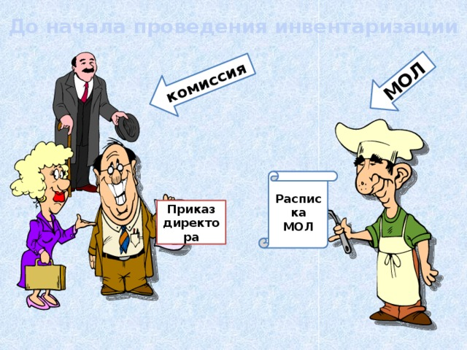
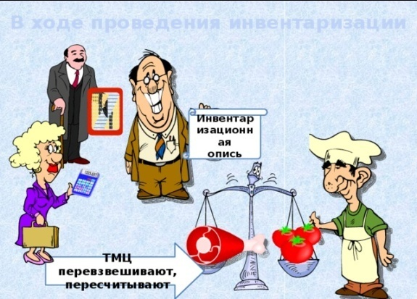

Slide 2
Инвентаризация ̶ это проверка наличия имущества организации, способ фактического контроля за сохранностью имущественных ценностей и средств

Slide 3
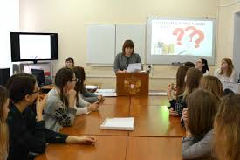
Педсовет на тему: ПЕДАГОГИЧЕСКАЯ ИНВЕНТАРИЗАЦИЯ
Мы учим не для школы, а для жизни.
Не просто дать знания,
а научить учиться – вот наша задача

Slide 4
ЧТО СТОИТ ЗА ПОНЯТИЕМ «ФУНКЦИОНАЛЬНАЯ ГРАМОТНОСТЬ»
А. А. Леонтьев:
Функционально грамотный человек — это человек, который способен использовать все постоянно приобретаемые в течение жизни знания, умения и навыки для решения максимально широкого диапазона жизненных задач в различных сферах человеческой деятельности, общения и социальных отношений.
Образовательная система «Школа 2100». Педагогика здравого смысла / под ред. А.А.Леонтьева. М.: Баласс, 2003. С. 35.

Slide 8
Педагогические технологии
технология проектной деятельности;
технология исследовательской деятельности;
технология продуктивного чтения;
креативное мышление;
технология проектной задачи

Slide 10
Урок геометрии в 8 классе
ТЕМА: Нахождение высоты предмета
Чугункина Татьяна Викторовна
учитель математики МОУ СШ № 1

Slide 11
Деловая игра
Педагогическая Инвентаризация

Slide 12
Проектная задача
Под проектной задачей мы понимаем задачу, в которой через систему или набор заданий целенаправленно стимулируется система детских действий, направленных на получение еще никогда не существовавшего в практике ребенка результата («продукта»), и в ходе решения которой происходит качественное самоизменение группы детей;
Проектная задача принципиально носит групповой характер.

Slide 13
Отличие проекта от проектной задачи …
Проект
Особенность проекта в том, что при его реализации не задается порядок действий, проектировщики сами определяют весь набор необходимых средств, материалов и действий, с помощью которых будет достигнут результат.
Проектная задача
Особенность проектной задачи заключается в том, что для решения этой задачи школьникам предлагаются все необходимые средства и материалы в виде набора (или системы) заданий и требуемых для их выполнения данных.

Slide 14
Структура проектной задачи
1.Описание проблемной (модельной) ситуации.
2.Проектная задача (сформулирована детьми по результатам разбора проблемной ситуации.)
3.Набор (или систему) действий (заданий), которые должны быть выполнены группой детей.
4.Решение проектной задачи – коллективно-распределительная деятельность.
5.Результат решения задачи – реальный «продукт», который можно представить публично и оценить.

Slide 16
Виды проектных задач
Предметные
Межпредметные
Разновозрастные
Одновозрастные

Slide 17
Формируемые способности
рефлексировать (видеть проблему; анализировать сделанное — почему получилось, почему не получилось; видеть трудности, ошибки);
целеполагать (ставить и удерживать цели);
планировать (составлять план своей деятельности);
моделировать (представлять способ действия в виде схемы-модели, выделяя все существенное и главное);
проявлять инициативу при поиске способа (способов) решения задачи;
вступать в коммуникацию (взаимодействовать при решении задачи, отстаивать свою позицию, принимать или аргументированно отклонять точки зрения других.

Slide 18
Педагогические эффекты проектных задач
Задает реальную возможность организации взаимодействия (сотрудничества) детей между собой при решении поставленной ими самими задачи.
Определяет место и время для наблюдения и экспертных оценок за деятельностью учащихся в группе.
Учит (без явного указания на это) способу проектирования через специально разработанные задания.
Дает возможность посмотреть, как осуществляет группа детей «перенос» известных им предметных способов действий в модельную ситуацию, где эти способы изначально скрыты, а иногда и требуют переконструирования.

Slide 20
Урок в 3 классе Решение проектной задачи
ТЕМА: А. Невский
Вихрова Юлия Евгеньевна
учитель начальных классов МОУ СШ № 1

Slide 21
Спасибо за внимание и сотрудничество!
26.03.2021 Педсовет «Педагогическая инвентаризация» в форме деловой игры

